Slide 1
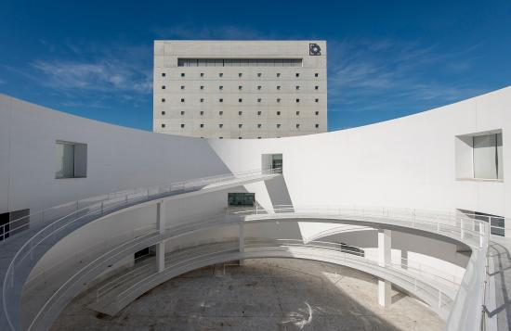
MUSEO CAJA GRANADA

Slide 2
App de Kinect realizada por:
Alberto Armijo Ruiz

Slide 3
App de Kinect realizada por:
Alberto Armijo Ruiz
Carmen Biedma Rodríguez

Slide 4
App de Kinect realizada por:
Alberto Armijo Ruiz
Carmen Biedma Rodríguez
Evelyn García Dionisio

Slide 5
App de Kinect realizada por:
Alberto Armijo Ruiz
Carmen Biedma Rodríguez
Evelyn García Dionisio
Juan José Sierra González

